Slide 1


Pemrograman III (Web Service)
WEB SERVICE
Bargana Kukuh Raditya 714220013
Alfian Benardo Rusli 714220048
Muhammad Qinthar 714220058
Nida Sakina Aulia 714220040

Slide 2


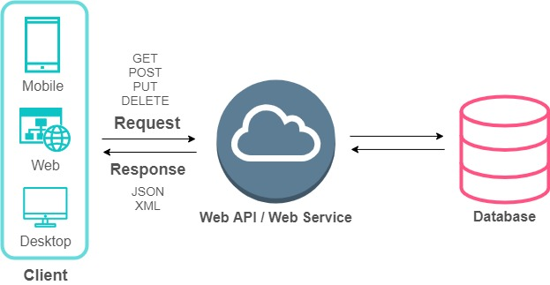

Pemrograman III (Web Service)
PENGERTIAN
Web service merupakan aplikasi dengan kumpulan basis data (database) yang memungkinkan terjadinya pertukaran data ke berbagai sistem secara mudah. Web service juga disebut sebagai jembatan penghubung berbagai aplikasi dan sistem

Slide 3


Pemrograman III (Web Service)
FUNGSI
Memungkinkan Data bisa diakses kapan saja dan dimana saja.
Bisa diakses dari banyak protokol
Bisa berinteraksi antar format, sistem dan bahasa.

Slide 4

Pemrograman III (Web Service)
CARA KERJA
Klien mengirim permintaan (request) ke server.
Biasanya dalam format XML atau JSON
Server menerima dan memproses permintaan yang mungkin melibatkan pengambilan data dari database, melakukan kalkulasi tertentu atau menjalankan fungsi lainnya
Server mengirimkan response kepada klien yang berisikan informasi yang diminta klien, hasil intruksi yang diberikan atau lainnya sesuai dengan permintaan klien. Biasanya format responnya berupa XML atau JSON
Klien menerima dan memproses respon dengan diterjemahkan ke format yang bisa dipahami untuk klien gunakan informasi atau hasil yang diterima dari server untuk melanjutkan fungsinya.

Slide 5
Pemrograman III (Web Service)
CONTOH
DISCORD
GOOGLE MAPS
Discord API adalah layanan yang disediakan untuk berinteraksi dengan discord, seperti komunikasi, mengirim pesan, dan mengelola server.
Google Maps API adalah layanan yang disediakan oleh Google untuk mengembangkan dalam menyertakan fitur seperti peta, penyandian geografis, dan informasi tempat ke dalam halaman web.
MANFAAT
MANFAAT
Meningkatkan interaksi komunitas.
Membuat integrasi yang menarik.
Komunikasi Real-Time
Pemetaan global.
Navigasi dan petunjuk arah.
Mendapatkan informasi lengkap tentang suatu tempat.

Slide 6





